Slide 1
Математика
1 клас
Урок 40
5-3=2
5-2=3
Компоненти дії віднімання.
Знаходження різниці чисел за малюнками

Slide 2
Організація класу
Обери геометричну фігуру, настрій якої тобі сподобався.
Назви її колір і форму

Slide 3
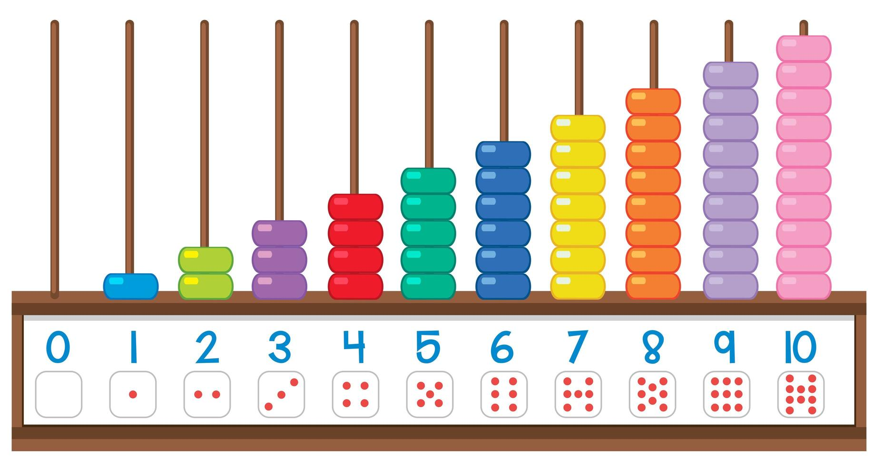
Лічба від 1 до 10

Slide 4
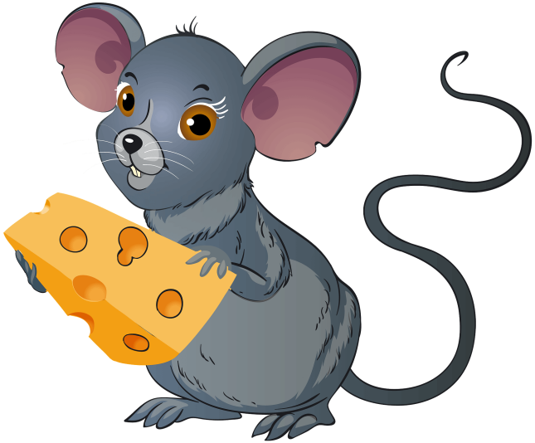
Математичні приклади. Гра «Де чия нірка?»
9
8
6
5
5 + 1
5 + 4
7 + 1
3 + 2

Slide 5
Закріплення вивченого
8 | - | 1
7
-
5
2
+ | 3
5
+
2
- |  | 2 | +
9
7
7
+ | 3
2
5

Slide 6
Віршована задача
А у нас в саду черешні
небувалий урожай!
Стиглі ягоди великі –
тільки ротик підставляй.
Я зірвала вісім штук,
Таня – на дві більше.
Скільки ягідок у Тані?
Порахуйте швидше!
Ось родина їжаків –
Мама й п'ять малюків.
Скільки з мамою малих?
Порахуй скоріш усіх
1 + 5 = 6
8 + 2 = 10

Slide 7
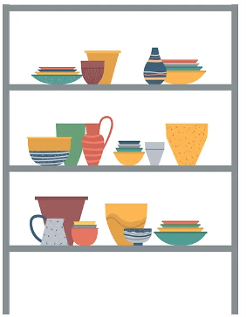
Віршована задача
Дві подружки – Оля й Віра
У дворі гуляли.
До них прийшли ще чотири – Аля, Ната, Іра, Галя.
Скільки стало разом їх,
Порахуй скоріш усіх!
На верхній полиці – чотири тарілки.
На нижній – ось більше на три.
Матуся сьогодні гостей в дім звала.
Скільки на нижній поличці тарілок взяла?
4 + 3 = 7
2 + 4 = 6

Slide 8
Повідомлення теми та завдань уроку
Мотивація навчальної діяльності. Гра «Шифр»
Н
Ц
Р
І
Я
З
И
4
2
7
6
1
5
3
7
6
5
4
3
2
1
Р
І
З
Н
И
Ц
Я
Сьогодні на уроці будемо вивчати компоненти дії віднімання.
Дізнаємося що позначають слова ЗМЕНШУВАНЕ та ВІД’ЄМНИК.
Розташуйте числа у порядку спадання – зможете прочитати, як називається результат дії віднімання.
Як називаються компоненти дії додавання?

Slide 9
Компоненти віднімання
Числа при відніманні мають назви.
Запам'ятай ці назви.
_
5
2
=
3
зменшуване
від'ємник
різниця
Підручник.
Сторінка
35

Slide 10
Компоненти віднімання
Виконай віднімання чисел за кожним малюнком.
Назви компоненти дії віднімання.
6 – 2 = 4
Зменшуване – шість,
від'ємник – два,
різниця –чотири.
5 – 3 = 2
Зменшуване – п'ять, від'ємник – три,
різниця – два.
Підручник.
Сторінка
35

Slide 11
Компоненти віднімання
Виконай віднімання чисел за кожним малюнком.
Назви компоненти дії віднімання.
4 – 2 = 2
Зменшуване – чотири,
від'ємник – два,
різниця – два.
3 – 1 = 2
Зменшуване – три, від'ємник – один,
різниця – два.
Підручник.
Сторінка
35

Slide 12
Компоненти віднімання
Виконай віднімання чисел за кожним малюнком.
Назви компоненти дії віднімання.
7 – 1 = 6
Зменшуване – сім, від'ємник – один,
різниця – шість.
Підручник.
Сторінка
35

Slide 13
Яких ліній на малюнку більше —
замкнених чи незамкнених?
2
Замкнені лінії –
2 < 4
Незамкнені лінії –
4
Підручник.
Сторінка
35

Slide 14
Робота в зошиті
Знайди різницю чисел, скориставшись кожним малюнком.
5 – 1 =
8 – 3 =
Зошит,
Сторінка
32

Slide 15
Робота в зошиті
Знайди різницю чисел, скориставшись числовими відрізками.
0
1
2
3
4
5
6
7
8
9
10
7 – 4 =
0
1
2
3
4
5
6
7
8
9
10
Зошит,
Сторінка
32
6 – 3 =

Slide 16
Робота в зошиті
Заповни таблицю
Зменшуване
3
7
10
4
5
Від'ємник
1
1
1
1
1
Різниця
Зошит,
Сторінка
32

Slide 17
Робота в зошиті
Із сітки заберуть 3 м’ячі.
Скільки м’ячів залишиться?
6 – 3 =
Зошит,
Сторінка
32

Slide 18
Робота в зошиті
Наведи прямі олівцем зеленого кольору,
а криві — олівцем червоного кольору.
Зошит,
Сторінка
32

Slide 19
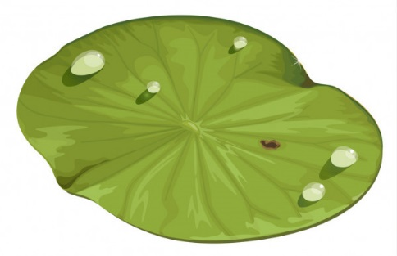
Закріплення вивченого матеріалу
4
+
2
=
6
1
+
6
=
7

Slide 20
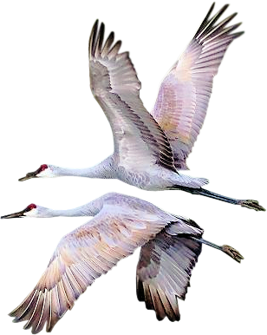
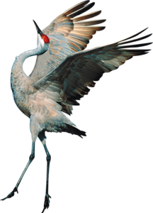
Закріплення вивченого матеріалу
_
_
7
2
=
5
5
2
=
3

Slide 21
Рефлексія. Вправа «Панда-дослідник»
Про що ви дізналися на уроці?
Що навчилися робити?
Що сподобалося на уроці найбільше?
Назвіть компоненти дії додавання.

